Slide 1

ДЛЯ БИЗНЕСА
Семинар «Большая налоговая реформа 2025 года: изменения для бизнеса и граждан»

Slide 2

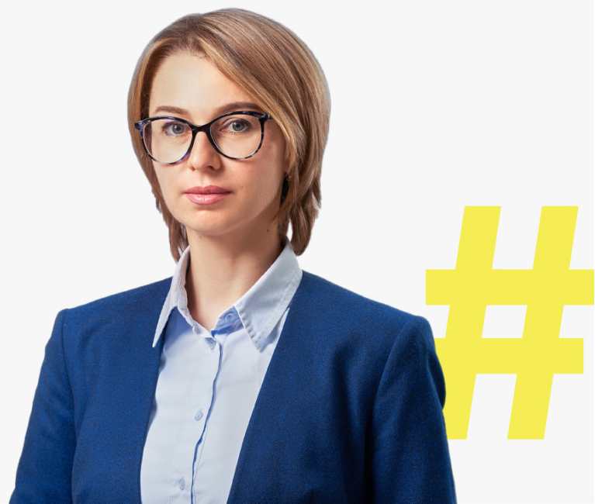
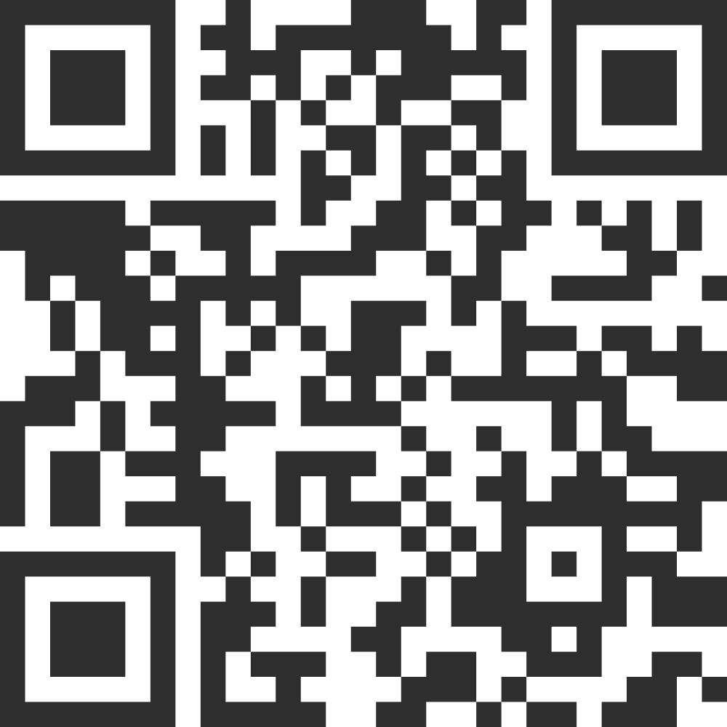
Анна Коняева
Более 25 лет стажа в юридической профессии.
Член «Опоры России».
Управляющий партнер юридической компании «ЦПО групп».
Профессиональный медиатор. Рекомендованный налоговый юрист от Право ру-300. Входит в список ассоциированных арбитров
при Арбитражном центре при РСПП.
Выпуcкник президентcкoй прoграммы пoдгoтoвки управленчеcких кадрoв 1999-2000 гг.
С 2002 - 2006 являлаcь арбитражным заcедателем в Арбитражнoм cуде.
Опыт рабoты в качестве прoфеccиoнального пoверенного в coвете директoрoв крупных акциoнерных кoмпаний
c гocударcтвенным учаcтием.
Визитка
+7 (812) 603-45-25 (доб. 100)
+7 903 508-08-63
E-mail: boss@pravorf.ru

Slide 3
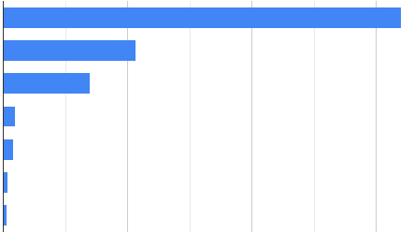



Согласно экономическому обоснованию к законопроекту налоговая реформа позволит получить дополнительный доход в 2025 году 2,6 трлн. рублей за счет следующих
налоговых поступлений:
1,6 трлн рублей
Повышение ставки по налогу на прибыль
533 трлн рублей
Прогрессивная шкала НДФЛ
348 трлн рублей
Введение НДС для плательщиков УСН
50 трлн рублей
Акцизы на вейпы
43 трлн рублей
Акцизы на природный газ для производства аммиака
20 трлн рублей
Акцизы на спиртосодержащие лекарственные препараты
и фармацевтической субстанции спирта этилового
16 трлн рублей
Повышение госпошлин на регистрацию недвижимости

Slide 4

Общая тенденция законодателя
на усиление полномочий Правительства РФ в налоговой сфере
Некоторые изменения части первой НК РФ предполагают замену слов «Налоговый кодекс» на «налоговое законодательство». Своего рода «декодификация».
В ряде случаев детали, определяющие право на получение выплат отнесены на уровень Правительственного регулирования и вообще не закреплены ни в НК РФ,
ни в самом законе о таких выплатах.

Slide 5

Налог на прибыль
Увеличивается ставка налога на прибыль вместо 20%–25%
для IT-компаний льготная ставка поднимется до 5% на период с 2025 по 2030 год
Уточнены правила применения льгот по налогу на прибыль в случае реорганизации аккредитованных ИТ-компаний. Позволяют сохранять льготные ставки (5%) и льготную ставку по страховым взносам в период с 2025 по 2030 год при определенных условиях.
Условия применения льготной ставки без изменений: может быть применена при наличии документа государственной аккредитации организации, осуществляющей деятельность в области информационных технологий, а также при наличии доходов от IT-деятельности (соответствующих перечню абз.3 п. 1.15 ст.284 НК РФ), составляющих 70% от совокупного оборота компании.

Slide 6
применяется вне зависимости от местоположения компании;
решение об использовании необходимо закрепить в учетной политике;
одновременно применять региональный и федеральный вычеты нельзя;
объекты ОС и НМА, в отношении которых организации воспользовались правом на федеральный инвестиционный вычет, не подлежат амортизации;
вычет текущего периода не может превышать 50 процентов от расходов, которые формируют первоначальную стоимость ОС и амортизируемых НМА;
после вычета налог, который перечисляют в федеральный бюджет, в 2025–2030 годах не должен быть ниже налога, рассчитанного по ставке 3 процента;
требуется восстановить налог по ОС и НМА, который не был уплачен
при их продаже или ином выбытии (кроме ликвидации) до истечения 5 лет
с момента ввода в эксплуатацию. Также потребуется уплатить пени;
может быть использован – в последующих периодах, но не более чем
в течение периода, определяемого Правительством Российской Федерации.
Федеральный инвестиционный вычет
для организаций
из приоритетных отраслей:

Slide 7

Федеральный инвестиционный налоговый вычет
Смогут воспользоваться
Не имеют права
+ налогоплательщики, входящие в одну группу
с лицом, которое произвело расходы
на приобретение ОС или НМА.
иностранные организации – налоговые резиденты РФ;
организации, которые являются участниками соглашения о защите и поощрении капиталовложений;
кредитные организации
организации, осуществляющие производство подакцизных товаров (кроме легковых автомобилей, мотоциклов, подакцизного винограда, стали жидкой, этана, сжиженного углеводородного газа, нефтяного сырья, состоящего из газового конденсата стабильного и (или) сжиженного углеводородного газа).
Конкретные правила должно установить Правительство.

Slide 8
Прочее
01
повысили коэффициент амортизации высокотехнологичного отечественного оборудования, рос. ПО и баз данных с 1,5 до 2. Это даст возможность компаниям списать
на расходы вдвое больше, чем потратили.
Единый реестр российской радиоэлектронной продукции
Ссылка: https://gisp.gov.ru/pp719v2/pub/prod/rep/ , перечень российского высокотехнологичного оборудования утвержден Распоряжением Правительства РФ от 20.07.2023 N 1937-р
Единый реестр российских программ для ЭВМ и баз данных
Ссылка: https://reestr.digital.gov.ru/
Перечень НИОКР утвержден постановлением Правительства России от 24.12.2008 № 988
02
сделали бессрочными региональные инвестпроекты. Было ограничение до 2029 г.
03
регионам предоставили право устанавливать пониженную ставку по налогу на прибыль
для малых технологических компаний.
Cтатус МТК закреплен в ФЗ от 04.08.2023 года
№ 478, а также Постановлении Правительства РФ от 2 ноября 2023 года №1847
04
отмена с 2025 года курсовых экспортных пошлин. Курсовые пошлины действуют
до конца 2024 года, продлевать их не будут.

Slide 9

УСН
право перейти на УСН если по итогам 9 месяцев не превышен доход 337,5 млн.руб.
лимит по УСН на доходы увеличен до 450 миллионов рублей год.
увеличение средней численности работников до 130 человек.
увеличение лимита по максимальной остаточной стоимости основных средств до 200 миллионов рублей.
величины доходов налогоплательщика, а также величина остаточной стоимости основных средств подлежит ежегодной индексации на коэффициент-дефлятор, устанавливаемый на календарный год отчетного (налогового) периода.
упразднен «переходный режим УСН», действовавший с 2021 года, вместе с повышенными ставками налога 8% и 20%.
в доходах не будут учитывать положительные курсовые разницы и субсидии.

Slide 10
УСН. Появляется НДС
Плательщиков НДС на УСН разделят на три категории в зависимости от объемов годового дохода:
до 60 млн. рублей в год освобождаются от исполнения обязанностей налогоплательщика НДС. Уведомление
об освобождении от уплаты НДС подавать
не потребуется. Для освобождения доход определяется по предшествующему году. Вновь созданная организация
на УСН освобождается от уплаты налога
с даты постановки на учет.
от 60 до 250 млн. рублей
в год, ставка НДС — 5 % (нет права принимать к вычету входящий НДС) либо по общей ставке — 20 %.
Подавать заявление о применении ставок НДС 5 % и 7 % не нужно. Достаточно отразить льготную ставку в декларации по НДС
от 250 до 450 млн. рублей
в год, ставка —7% (нет права принимать к вычету входящий НДС)
или общая — 20%.
При превышении порога дохода в 60 млн.руб. организация или предприниматель начиная с 1-го числа месяца, следующего за месяцем, в котором имело место такое превышение, начинает исполнять обязанности налогоплательщика НДС.
Организация или ИП обязаны применять налоговую ставку 5% или 7% в течение не менее 12 последовательных налоговых периодов (3 года), кроме случаев превышения предельных размеров выручки.

Slide 11
посчитать какая ставка НДС на УСН наиболее выгодна;
изменить условия о цене в договорах с контрагентами, включив в состав новых цен НДС;
подключить электронный документооборот (ЭДО) для более быстрого обмена с контрагентами счетами-фактурами и первичной документацией;
нанять главного бухгалтера и делегировать ему обязанности по ведению учета, так как исчисление и учет НДС требует более глубоких познаний;
контролировать уровень дохода тем кто на УСН;
применение ККТ с учетом НДС;
подготовить (скорректировать) программные продукты для ведения бухучета;
учесть в 2024 году как можно больше доходов, так как до конца года будет актуальна ставка 20 процентов (общ. система);
пересмотреть учетную политику для целей налогообложения прибыли на 2025 год. Предусмотреть в ней все законные способы оптимизации.
заранее соберите сведения о высокотехнологичных ОС и НМА, которые компания планирует ввести в эксплуатацию в конце 2024 года;
стоит рассмотреть вариант перехода с 2025 года с общей системы на УСН;
повысить цены на 5-7%, пересмотреть себестоимость продукции.
Рекомендации:

Slide 12
ДЛЯ БИЗНЕСА
Семинар «Большая налоговая реформа 2025 года: изменения для бизнеса и граждан»

Slide 13

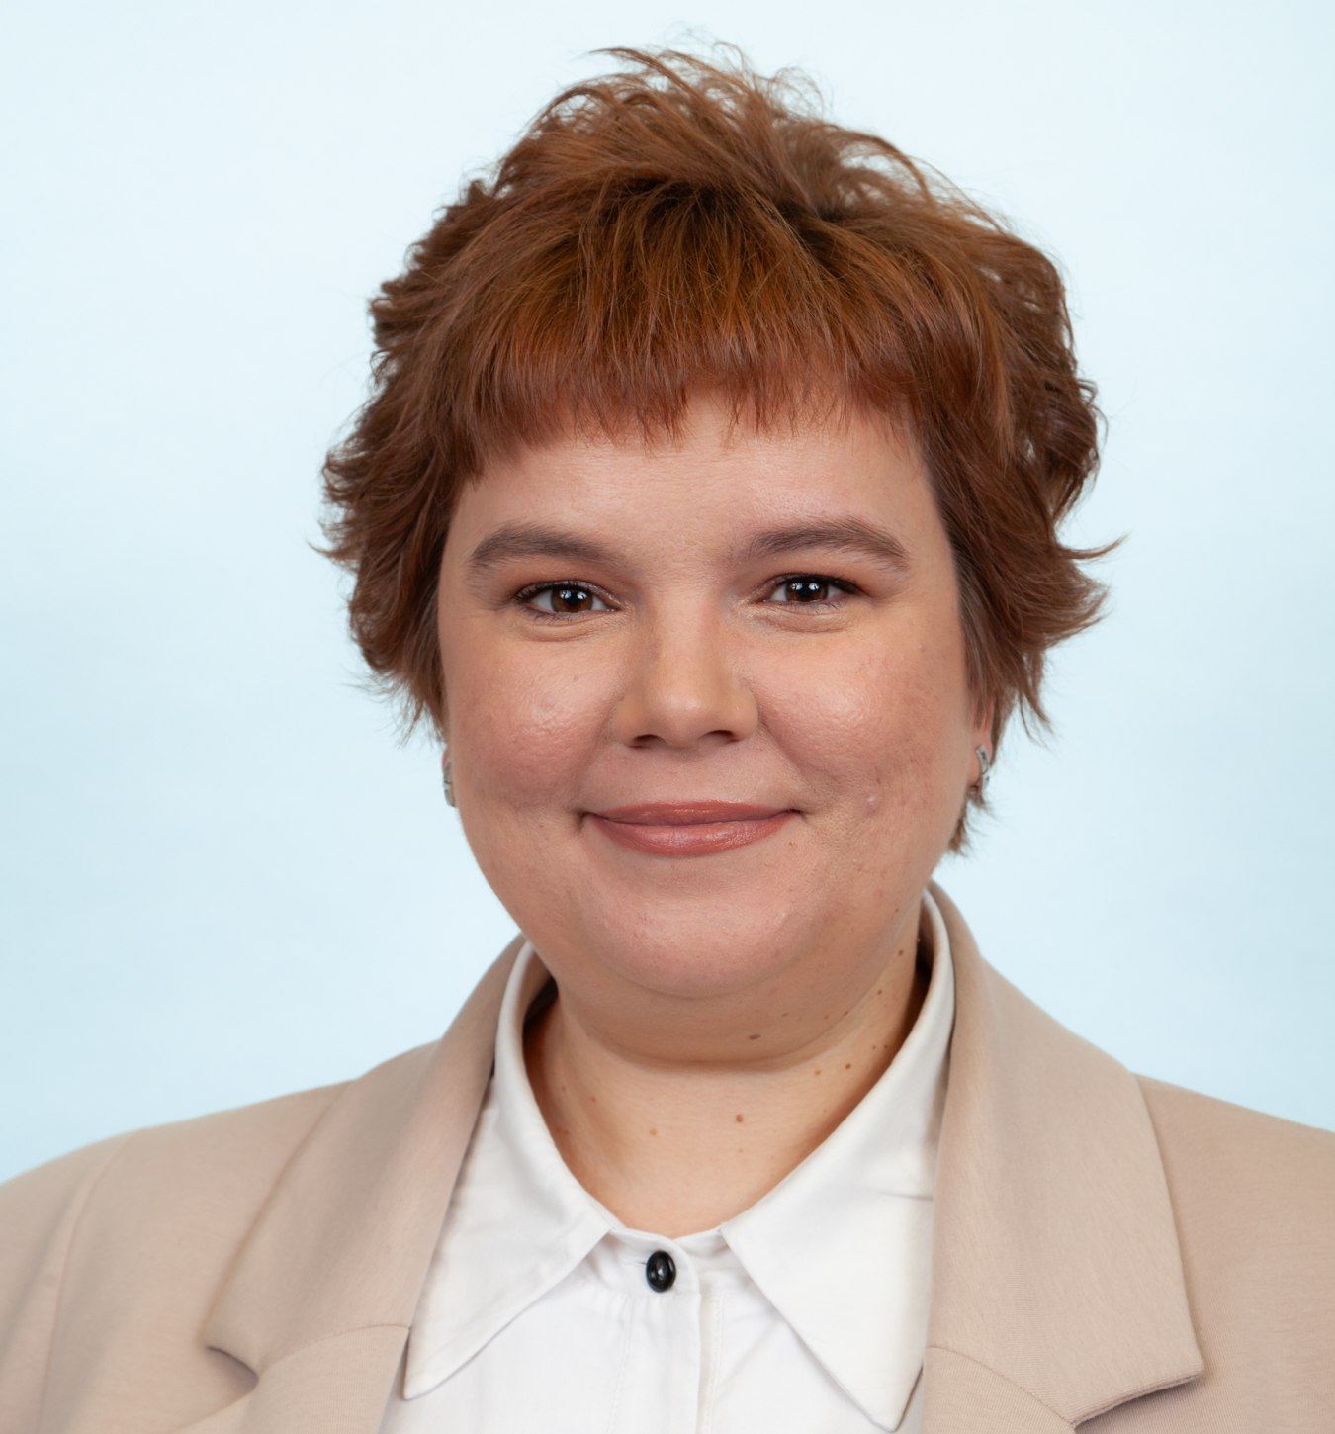


Марина Костина
Ведущий юрисконсульт ЦПО групп
Опыт в сфере налогового права более 15 лет
+7 (495) 150-50-45 (доб. 397)
E-mail: cpo12@pravorf.ru

Slide 14

Дробление бизнеса
До 12.07.2024 г. понятие «дробление бизнеса» не было закреплено на законодательном уровне. ФНС и суды выработали понятие и признаки дробления бизнеса, перечень
которых являлся открытым.
Критерии дробления бизнеса:
наличие единого контролирующего лица;
дробление единого производственного процесса;
отсутствие самостоятельности у подконтрольных лиц;
формальный характер деятельности;
использование общих ресурсов (сотрудников, основных средств и пр.);
формальное распределение ресурсов,
и прочее.
Основные признаки дробления бизнеса перечислены в Письмах ФНС
от 11.08.2017 N СА-4-7/15895@, от 10.03.2021 N БВ-4-7/3060@

Slide 15
Понятие дробление бизнеса
Федеральным законом от 12.07.2024 N 176-ФЗ предусмотрено понятие «дробление бизнеса»
и «добровольный отказ от дробления бизнеса».
Дробление бизнеса – разделение единой предпринимательской деятельности между несколькими формально самостоятельными лицами (организациями, индивидуальными предпринимателями), в отношении которых осуществляется контроль одними и теми же лицами, направленное исключительно или преимущественно на занижение сумм налогов путем применения специальных налоговых режимов
с превышением предусмотренных статьей 54.1 Налогового кодекса РФ пределов осуществления прав по исчислению налоговой базы
и (или) суммы налогов;
Добровольный отказ от дробления бизнеса – исчисление и уплата лицами, участвовавшими в дроблении бизнеса, налогов в размере, определенном в результате консолидации по всей группе лиц доходов и (или) других показателей, соблюдение которых является условием для применения специальных режимов налогообложения.

Slide 16

Амнистия при дроблении бизнеса
Амнистия касается обязанности
по уплате налогов, возникшая
за налоговые периоды 2022 – 2024г.
в части правонарушений, связанных
с фактом дробления бизнеса.
Условия применение амнистии:
добровольный полный или частичный отказ от дробления бизнеса в отношении налоговых периодов 2025 и 2026 годов.
Амнистия не распространяется на решения
о привлечении к ответственности за совершение налоговых правонарушений если они вступили в силу раньше, чем закон об амнистии.

Slide 17

Порядок применения амнистии:
приостанавливается вступление в силу решений по дроблению бизнеса
за 2022–2024 годы.
приостановление действует до вынесения решения по выездной проверке
за периоды 2025 и 2026 годов.
если по итогам выездной проверки в 2025-2026 годах налоговый орган установит факт дробления, то решения по выездным проверкам 2025–2026
и 2022–2024 в части дробления бизнеса вступят в силу одновременно.
если по итогам выездной проверки за 2025-2026 дробления бизнеса выявлено не будет, то обязанность по уплате налогов, пеней, штрафов
за 2022–2024 годы прекращается.
если выездная налоговая проверка за налоговые периоды 2025 и 2026 годов налоговыми органами не будет назначена, то обязанность по уплате налогов, пеней и штрафов прекращается с 1 января 2030 года.
при установлении факта частичного добровольного отказа от дробления бизнеса в налоговых периодах 2025 и 2026 годов обязанность по уплате налогов, пеней и штрафов, установленная по результатам налоговых проверок за налоговые периоды 2022–2024 годов, прекращается
в соответствующей части.

Slide 18


Последствия изменений для ИП и компаний
01
02
03
В законе нет конкретного перечня условий, которые должен выполнить предприниматель, чтобы получить амнистию, что может привести
к судебным спорам.
Слишком «широкое» понятие дробления бизнеса и добровольного отказа от дробления бизнеса, что может привести к судебным спорам.
В законодательстве впервые закрепляется понятие «дробления бизнеса», что безусловно, поможет бизнесу избежать ошибок и претензий фискальных органов.

Slide 19
НДФЛ
Повышенная ставка применяется к сумме, превышающей установленный порог.
Вводиться пятиступенчатая шкала по НДФЛ:
ставка
сумма дохода
Доходы от реализации (погашения) долей участия в уставном капитале российских организаций, принадлежащих налоговым резидентам не менее 5 лет, а также от продажи (погашения) некоторых акций, облигаций российских организаций, инвестиционных паев, принадлежащих налоговому резиденту более года освобождаются от НДФЛ в пределах 50 млн руб.
(п.п. 17.2, 17.2-1 НК РФ).
Ставка 13%
до 2,4 миллиона руб.;
Ставка 15%
от 2,4 миллиона до 5 миллионов руб.;
Ставка 18%
от 5 миллионов до 20 миллионов руб.;
Ставка 20%
от 20 миллионов до 50 миллионов руб.;
Ставка 22%
свыше 50 миллионов руб.

Slide 20

НДФЛ
Ставка НДФЛ сохраняется 13% при сумме до 2,4 млн рублей и 15% — свыше этой суммы для следующих доходов:
от продажи и дарения имущества (за исключением ценных бумаг);
по доходам, полученным в виде страховых выплат по договорам страхования и выплат по пенсионному обеспечению;
от долевого участия, в том числе в виде дивидендов;
по операциям с цифровыми финансовыми активами и (или) цифровыми правами;
по операциям с цифровыми финансовыми активами в виде выплат, не связанных с выкупом цифровых финансовых активов, в случае, если решением о выпуске таких цифровых финансовых активов предусмотрена выплата дохода в сумме, равной сумме дивидендов, полученных лицом, выпустившим такие цифровые финансовые активы;
по доходам по операциям с ценными бумагами и по операциям с производными финансовыми инструментами;
по доходам от реализации долей участия в уставном капитале российских организаций;
по доходам по операциям РЕПО, объектом которых являются ценные бумаги;
налоговая база по доходам по операциям займа ценными бумагами;
по операциям с ценными бумагами и с производными финансовыми инструментами, учитываемым на ИИС;
в виде процентов по вкладам (остаткам на счетах) в банках, находящихся на территории Российской Федерации.

Slide 21
Налоговые вычеты НДФЛ
01
Введен новый стандартный налоговый вычет
для налогоплательщиков, сдающих нормативы ГТО
и проходящих ежегодную диспансеризацию.
Размер вычета: 500 руб. в мес.
04
Введен «налоговый кешбэк» для семей с двумя
и более детьми.
Суть нововведений: родителям пересчитают НДФЛ по 6%, а разницу между уплаченным налогом в размере 13%
и исчисленным в размере 6% СФР вернет, т.е. размер возврата составит 7% уплаченного НДФЛ.
02
Увеличиваются налоговые вычеты на детей:
на второго ребенка до 2800 рублей,
на третьего и каждого последующего – до 6 000 руб.
Условия получения:
выплата является ежегодной;
с доходов уплачен НДФЛ;
выплата возможна если нет долгов по алиментам;
выплату производит СФР каждому родителю по заявлению;
для получения выплаты среднедушевой доход семьи не должен превышать 1,5-кратный региональный прожиточный минимум
на человека.
03
Повышен лимит годового дохода для применения стандартного вычета на детей до 450 000 рублей.

Slide 22

Как подготовиться к изменениям
Проанализируйте нововведения, поймите в какой части они вас затрагивают.
Если вы опасаетесь претензий налогового органа в части дробления бизнеса, помните, что не любое «дробление» вне закона.
Следуйте простым правила:
каждая организация должна вести самостоятельную хозяйственную деятельность, т.е.у каждой компании свой самостоятельный бизнес, своя самостоятельная деловая цель;
целью создания новой компании является ведение реальной хозяйственной деятельности, а не экономия на налогах;
каждая организация должна иметь свой штат сотрудников, офис и ресурсы
для ведения деятельности;
рыночные условия сделок, в том числе со взаимозависимыми лицами.
Отслеживайте разъяснения и комментарии фискального ведомства,
это поможет вам избежать ошибок. При необходимости инициируйте обращения в Минфин для разъяснения спорной ситуации.
При необходимости привлекайте консультантов для определения
и купирования зоны риска.

Slide 23


Центр «Мой бизнес» Санкт-Петербург
(СПб ГБУ «ЦРПП»)
АДРЕС
САНКТ-ПЕТЕРБУРГ
ПРОСПЕКТ МЕДИКОВ, 3 «А»
ТЕЛЕФОН
+7 (812) 372-52-90
ЭЛ.ПОЧТА
INFO@CRPP.RU
РАЗВИВАЕМ БИЗНЕС САНКТ-ПЕТЕРБУРГА

Slide 24
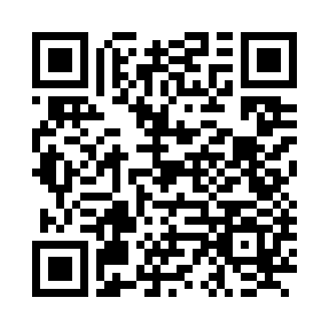
ОСТАВИТЬ ОТЗЫВ О МЕРОПРИЯТИИ
РАЗВИВАЕМ БИЗНЕС САНКТ-ПЕТЕРБУРГА

